Slide 1
Android Alarm
20141591 최기용

Slide 2
캡스톤디자인2
01
개발 동기
JNI / Android Programming 이용
Device Driver 이용
사용 기술
JNI / Android File R/W , Background Thread
Device Driver , Interrupt Handler

Slide 3
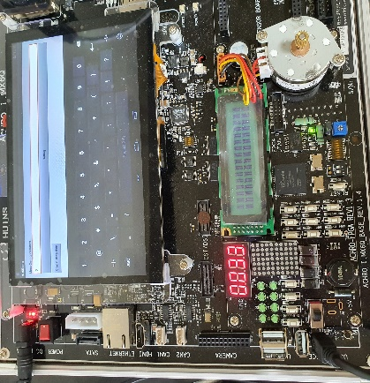
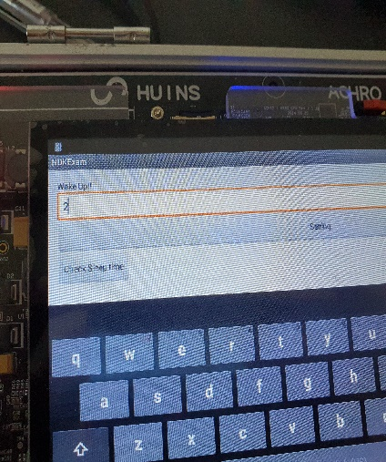
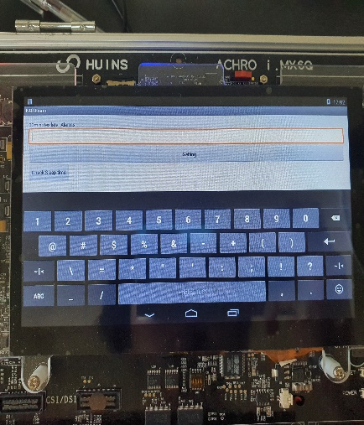
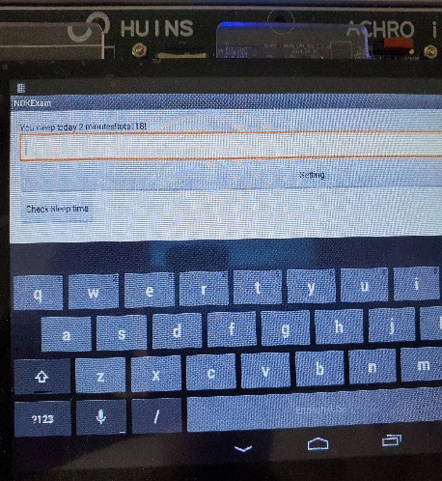
캡스톤디자인2
02
서비스 시나리오
Time flow
Time check
Time Setting
Wake up
Total_sleep
Total_sleep in file

Slide 4
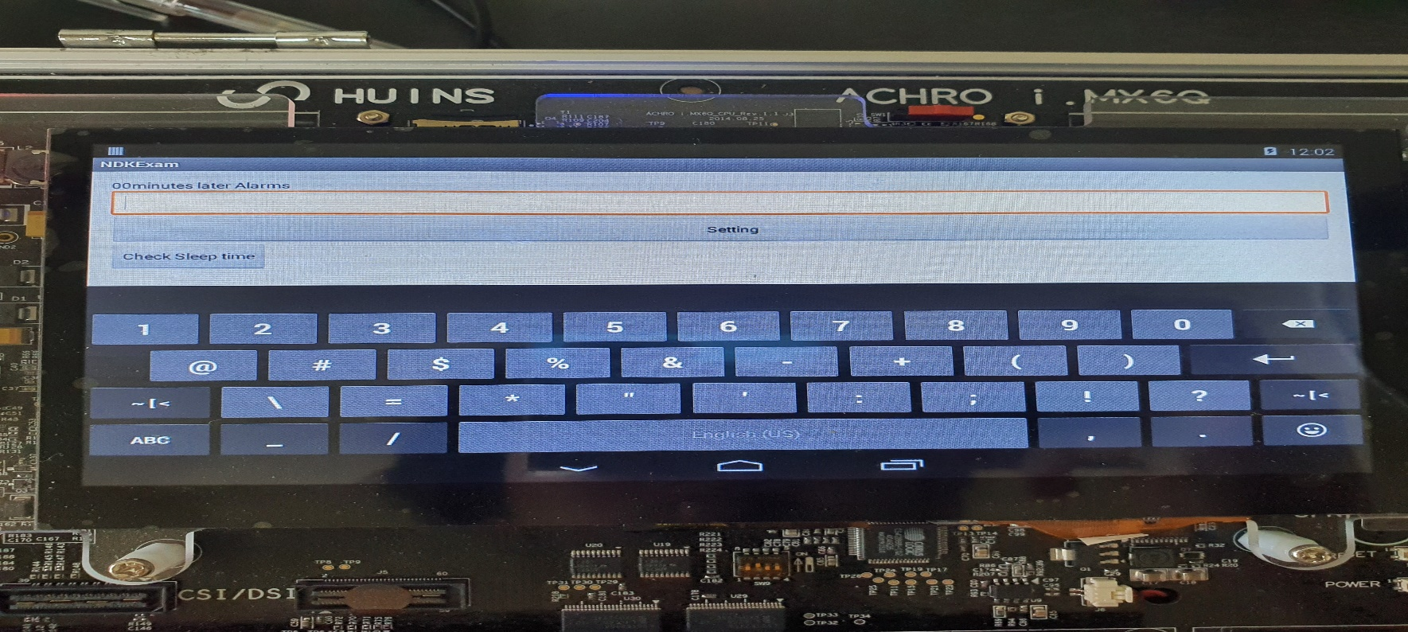
캡스톤디자인2
03
메인 화면
EditText부분에 설정 시간 입력(분 단위) 후, Setting click

Slide 5

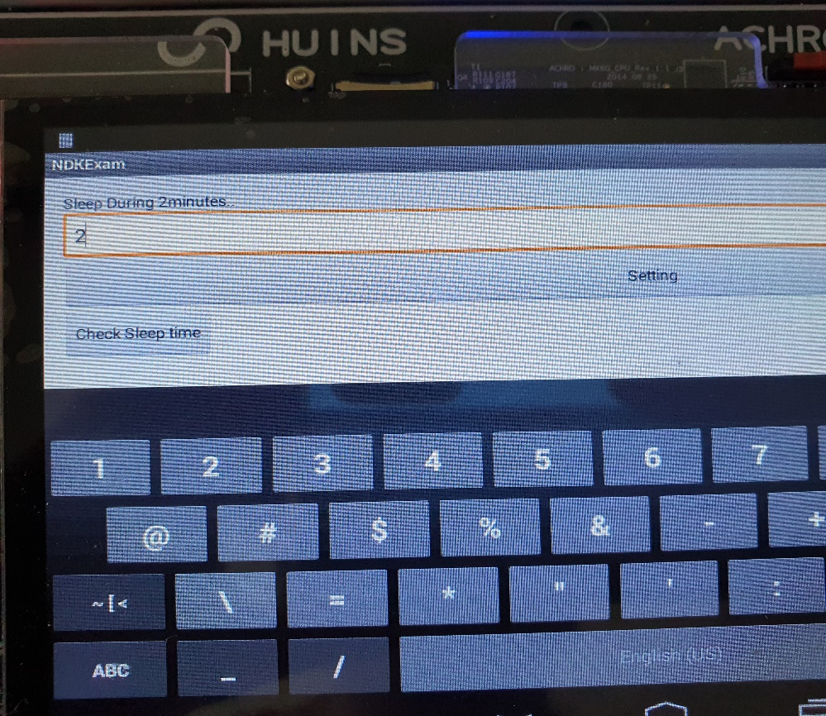
캡스톤디자인2
04
Alarm device 동작

Slide 6
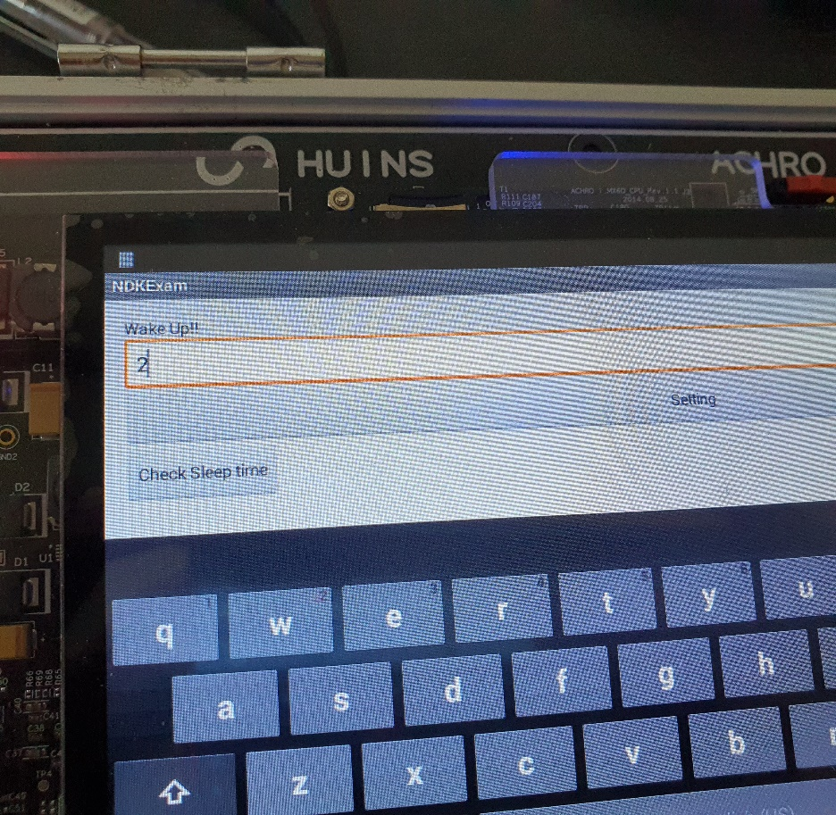
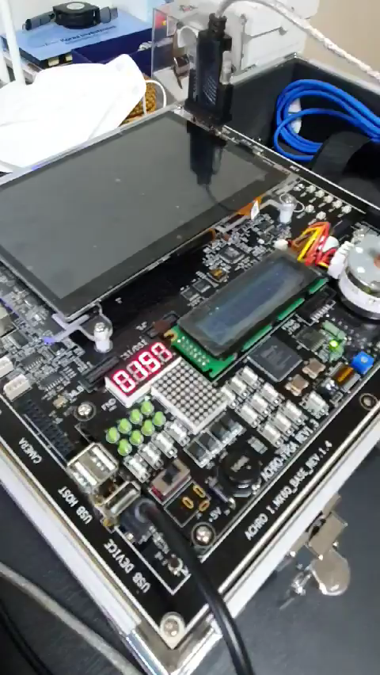
캡스톤디자인2
05
시간 경과

Slide 7
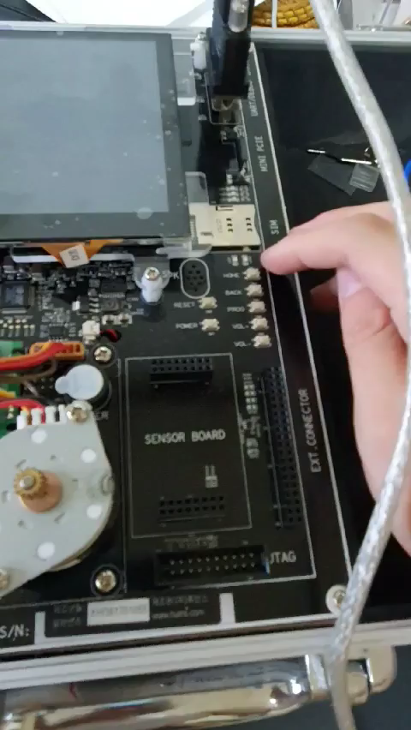
캡스톤디자인2
06
알람 OFF

Slide 8
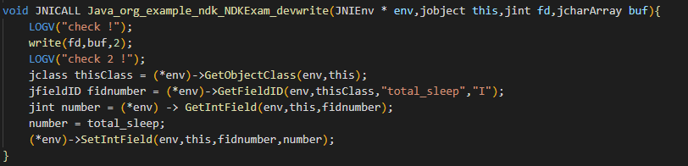
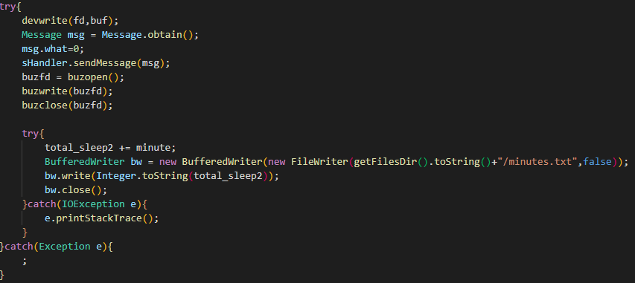
캡스톤디자인2
07
Time Variable Update

Slide 9

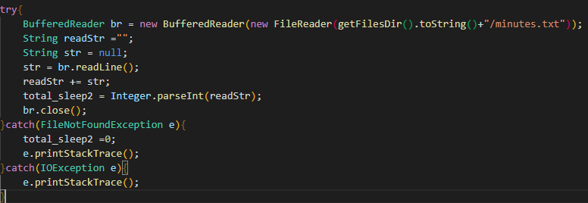
캡스톤디자인2
08
Time check

Slide 10
캡스톤디자인2
THANK
YOU

